Slide 1
环境与建筑学院 土木工程专业介绍

Slide 2
目 录
1. 土木工程专业负责人介绍及专业师资队伍简介
2.土木工程专业覆盖领域介绍
3.土木工程专业历史沿革、特色优势
4.土木工程专业学习攻略
5.土木工程专业学生培养质量

Slide 3
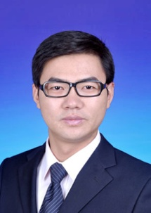
一、专业负责人简介
饶平平，男，中共党员，同济大学地下建筑与工程系岩土工程专业博士，现任环境与建筑学院土木工程系系主任，副教授，国家注册土木工程师(岩土)，中组部、上海市委组织部第十批援疆干部人才。兼任上海市优秀学位论文评审专家，上海市科委项目评审专家，上海市建筑施工行业协会BIM评审专家，杨浦区BIM技术推广应用专家组长。2015年-2016年挂职担任杨浦区建设和交通委员会副主任，主要从事边坡工程、地下工程、BIM技术在地下工程中应用研究，主持国家自然科学基金及多项相关横向课题。累计发表论文60余篇，其中SCI及EI收录30余篇。
电话：13916076863
邮箱：raopingping@usst.edu.cn

Slide 4
一、专业师资简介
本专业拥有一支结构合理的高水平师资队伍。现有专职教师35人，其中：教授7人，副教授13人；具有博士学位教师32人，有行业或工程背景教师14人；另有15名在行业具有一定影响力的专家担任外聘教师。
序号 | 姓名 | 出生年月 | 学位 | 职称 | 毕业学校与专业 | 来本专业工作时间 | 主要工程背景 | 承担本专业本科教学情况
1 | 郑七振 | 196211 | 博士 | 教授 | 上海理工大学、管理工程 | 199910 | 1989年4月到1998年9月在河北省冶金设计研究院从事结构设计工作 | 主讲《钢结构基本原理》课程；共指导《毕业设计（论文）》20人。
2 | 陈有亮 | 196602 | 博士 | 教授 | 同济大学、结构工程 | 200611 |  | 主讲《工程地质》、《土木工程防灾减灾》、《工程地质实习》；共指导《毕业设计（论文）》15人。
3 | 杨 涛 | 196210 | 博士 | 教授 | 河海大学、岩土工程 | 200009 | 1987年5月到1989年4月在水利部东北勘测设计院科研所工作，从事水工隧洞位移反分析和水电站高边坡预应力锚索研发；1997年1月到2000年8月在河南省交通规划设计院总工办工作，高级工程师，主要从事交通岩土工程设计方案审查。 | 主讲《土力学》、《弹性力学及有限单元法》、《土木工程概论》、《地基处理》；共指导《毕业设计（论文）》6人。
4 | 刘卫东 | 196105 | 博士 | 教授 | 东华大学，材料学 | 200508 | 1992年7月至2005年7月在山东省水利科学研究院工作，主持参与土木工程专业的科研、设计、施工、生产、管理、应用推广等工作。 | 主讲《土木工程材料》、《土木工程施工》、《施工生产实习》；共指导《毕业设计（论文）》12人。
5 | 彭 斌 | 197705 | 博士 | 教授 | 同济大学、结构工程 | 200510 |  | 主讲《混凝土结构基本原理》、《混凝土与砌体结构设计》；共指导《毕业设计（论文）》12人。
6 | 饶平平 | 198407 | 博士 | 副教授 | 同济大学、岩土工程 | 201110 | 2015年9月到2016年9月在上海市杨浦区建设和管理委员会挂职担任副主任，负责全区推广BIM技术及装配式建筑。 | 主讲《地下建筑结构》、《城市地下工程施工技术》、《BIM技术基础》、《地下建筑结构》课程设计；共指导《毕业设计（论文）》12人。
7 | 张治国 | 197804 | 博士 | 副教授 | 同济大学、岩土工程 | 201206 | 2001年2月到2002年9月以及2005年8月到2006年在武汉交科交通工程咨询有限公司从事桥梁与隧道工程设计、工程检测工作。 | 2018年—2021年：主讲《水力学》、《工程结构抗震设计》；共指导《毕业设计（论文）》18人。
8 | 邵 俐 | 196911 | 博士 | 副教授 | 东南大学、岩土工程 | 201105 |  | 主讲《土力学》、《基础工程设计原理》、《测量学》；共指导《毕业设计（论文）》20人。
9 | 阚黎黎 | 198004 | 博士 | 副教授 | 同济大学、材料学 | 201408 |  | 主讲《土木工程材料》、《绿色生态建筑材料》；共指导《毕业设计（论文）》16人。
10 | 张菊辉 | 198106 | 博士 | 副教授 | 香港科技大学、土木工程 | 201306 |  | 主讲《桥梁工程》、《预应力混凝土结构设计原理》、《建筑工程概预算》；共指导《毕业设计（论文）》18人。

Slide 5
一、专业师资简介
序号 | 姓名 | 出生年月 | 学位 | 职称 | 毕业学校与专业 | 来本专业工作时间 | 主要工程背景 | 承担本专业本科教学情况
11 | 李秀君 | 197607 | 博士 | 副教授 | 同济大学、道路与铁道工程 | 200207 |  | 主讲《土木工程材料》、《测量学》、《城市道路工程》；共指导《毕业设计（论文）》19人。
12 | 周志云 | 196610 | 博士 | 副教授 | 日本东北大学、都市与建筑专攻 | 200604 | 1988年9月到1995年3月在中国矿业大学建筑工程设计院从事建筑工程建筑结构设计。 | 主讲《结构力学II》、《工程结构抗震设计》、《土木工程材料》；共指导《毕业设计（论文）》18人。
13 | 周 奎 | 197011 | 博士 | 副教授 | 东南大学、结构工程 | 200111 | 2009年10月到2010年9月在杨浦置业有限公司挂职副总经理；2013年9到2019年5月任学校基建处副处长，参与负责学校基建、维修工程项目的立项与管理工作。 | 主讲《钢结构基本原理》、《钢结构设计》课程设计；共指导《毕业设计（论文）》20人。
14 | 镇 斌 | 198012 | 博士 | 副教授 | 同济大学、动力学与控制 | 201411 |  | 主讲《结构力学I》、《结构力学II》、《弹性力学及有限元法》；共指导《毕业设计（论文）》12人。
15 | 徐建设 | 197202 | 博士 | 高级工程师 | 同济大学、结构工程 | 201412 | 2004年7月到2014年8月在上海建科结构新技术工程有限公司、中国建筑科学研究院上海分院从事建筑结构设计工作。 | 主讲《房屋建筑学》、《钢结构设计》、《钢结构设计》课程设计、《施工生产实习》；共指导《毕业设计（论文）》18人。
16 | 璩继立 | 197409 | 博士 | 副教授 | 同济大学、岩土工程 | 200507 |  | 主讲《土力学（双语）》、《桩基工程》、《土力学实验》、《施工生产实习》；共指导《毕业设计（论文）》12人。
17 | 任 青 | 197605 | 博士 | 副教授 | 同济大学、岩土工程 | 200809 |  | 主讲《地基处理》、《混凝土结构与砌体结构设计》、《工程结构荷载》；共指导《毕业设计（论文）》18人。
18 | 倪 静 | 198301 | 博士 | 副教授 | 澳大利亚卧龙岗大学、岩土工程 | 201210 |  | 主讲《结构力学》、《混凝土与砌体结构设计》、《钢筋混凝土结构课程设 计 B》、共指导《毕业设计（论文）》18人。
19 | 欧阳利军 | 198111 | 博士 | 副教授 | 同济大学、结构工程 | 201409 |  | 主讲《结构力学（2）》、《工程结构荷载》、《建筑工程施工组织与管理》、共指导《毕业设计（论文）》18人。

Slide 6
一、专业师资简介
序号 | 姓名 | 出生年月 | 学位 | 职称 | 毕业学校与专业 | 来本专业工作时间 | 主要工程背景 | 承担本专业本科教学情况
20 | 张佳慧 | 198103 | 博士 | 讲师 | 香港大学、结构工程 | 201412 | 2004年9月至2006年12月在同济科技实业股份有限公司从事塔桅所、通讯塔、石油井架的结构设计与优化工作。 | 主讲《城市桥梁工程》、《建筑法规》；共指导《毕业设计（论文）》12人。
21 | 洪 燕 | 197907 | 博士 | 讲师 | 韩国延世大学、建筑学 | 201303 | 2003年6月到2005年2月在辽宁省建筑设计研究院从事建筑设计工作。 | 主讲《土木工程材料》、《测量学》、《城市道路工程》；共指导《毕业设计（论文）》19人。
22 | 李 涛 | 197412 | 博士 | 讲师 | 西北工业大学、工程力学 | 201412 | 1997年3月到2006年12月在北方联合电力有限公司工程处从事供热及发电机组土建设施工及管理工作。 | 主讲《结构力学II》、《工程结构抗震设计》、《土木工程材料》；共指导《毕业设计（论文）》18人。
23 | 刘 俊 | 198308 | 博士 | 讲师 | 同济大学、结构工程 | 201806 | 2014年9月到2018年11月在华东建筑设计研究总院从事高层建筑结构设计工作。 | 主讲《钢结构基本原理》、《钢结构设计》课程设计；共指导《毕业设计（论文）》20人。
24 | 孙 畅 | 198711 | 博士 | 讲师 | 同济大学、结构工程 | 201803 |  | 主讲《结构力学I》、《结构力学II》、《弹性力学及有限元法》；共指导《毕业设计（论文）》12人。
25 | 孙 冰 | 198704 | 博士 | 讲师 | 华南理工大学、建筑学 | 2019.03 |  | 主讲《房屋建筑学》、《钢结构设计》、《钢结构设计》课程设计、《施工生产实习》；共指导《毕业设计（论文）》18人。
26 | 李惠平 | 197211 | 博士 | 讲师 | 同济大学、岩土工程 | 200103 |  | 主讲《土力学（双语）》、《桩基工程》、《土力学实验》、《施工生产实习》；共指导《毕业设计（论文）》12人。
27 | 李 宁 | 198204 | 博士 | 讲师 | 同济大学、岩土工程 | 201309 |  | 主讲《地基处理》、《混凝土结构与砌体结构设计》、《工程结构荷载》；共指导《毕业设计（论文）》18人。
28 | 陈 刚 | 198011 | 硕士 | 实验师 | 上海理工大学、结构工程 | 200307 |  | 主讲《结构力学》、《混凝土与砌体结构设计》、《钢筋混凝土结构课程设 计 B》、共指导《毕业设计（论文）》18人。

Slide 7
一、专业师资简介
序号 | 姓名 | 出生年月 | 学位 | 职称 | 毕业学校与专业 | 来本专业工作时间 | 主要工程背景 | 承担本专业本科教学情况
29 | 曹 操 | 198411 | 硕士 | 实验师 | 上海理工大学、控制理论与工程 | 201407 |  | 主讲《结构力学（2）》、《工程结构荷载》、《建筑工程施工组织与管理》、共指导《毕业设计（论文）》18人。
30 | 王 欣 | 197008 | 硕士 | 讲师 | 浙江大学、岩土工程 | 199804 |  | 主讲《城市桥梁工程》、《建筑法规》；共指导《毕业设计（论文）》12人。
31 | 郭晓 | 198409 | 博士 | 讲师 | 上海交通大学，土木工程 | 2019.05 | 2010年至2013年内蒙古锡林浩特市海装风电设备公司项目建设施工，北京市望京soho大厦详图设计，北京市武警总部加固改造设计； 2013年至2015年，空军某试验用临时机库的气肋充气膜结构的开发设计；2015年至2019年，中煤建安集团采用气膜钢筋混凝土结构制作储煤仓及办公楼的设计研发及施工；2018年至2019年上海市建筑科学研究院结构检测与加固。 | 主讲《土木工程材料》、《测量学》、《城市道路工程》；共指导《毕业设计（论文）》19人。
32 | 迟琳 | 198905 | 博士 | 讲师 | 哈尔滨工业大学，土木工程 | 2019.07 |  | 主讲《结构力学II》、《工程结构抗震设计》、《土木工程材料》；共指导《毕业设计（论文）》18人。
33 | 刘琼 | 198006 | 博士 | 讲师 | 同济大学，结构工程 | 2021.03 | 于2011年9月-2012年5月在上海德滨环保科技有限公司参与四川都江堰地震建筑垃圾资源化工作。于2013年9月-2016年9月在上海市建筑科学研究院参与建筑结构监测加固工作。 | 主讲《钢结构基本原理》、《钢结构设计》课程设计；共指导《毕业设计（论文）》20人。
34 | 崔纪飞 | 199109 | 博士 | 讲师 | 同济大学，土木工程 | 2020.11 |  | 主讲《结构力学I》、《结构力学II》、《弹性力学及有限元法》；共指导《毕业设计（论文）》12人。
35 | 夏学敏 | 199311 | 博士 | 讲师 | 同济大学，土木工程 | 2021.07 |  | 主讲《房屋建筑学》、《钢结构设计》、《钢结构设计》课程设计、《施工生产实习》；共指导《毕业设计（论文）》18人。

Slide 8
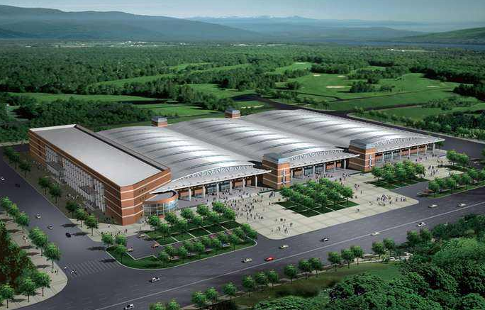
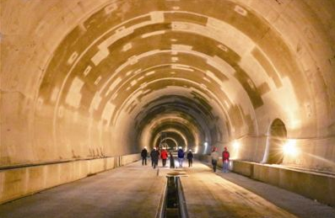
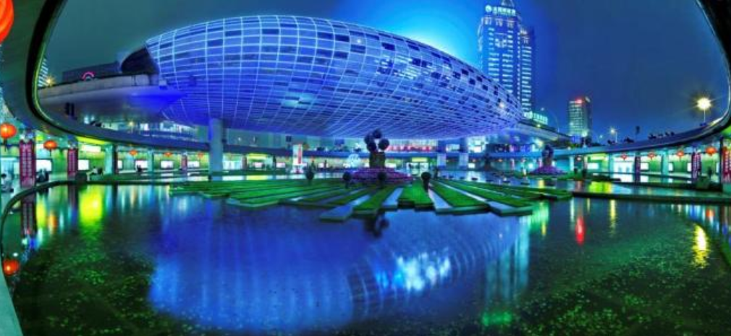
二、专业覆盖领域介绍
本专业根据国家建设对人才培养的要求，按照“厚基础、宽口径、强能力、高素质”的指导思想，实行模块式、宽口径培养模式。主要培养具有土木工程学科如工业与民用建筑、市政工程、岩土与地下工程的基本理论和基本知识，获得卓越土木工程师的基本训练，具有创新意识和国际视野的工程型、应用型高级土木工程技术与管理复合人才。

Slide 9
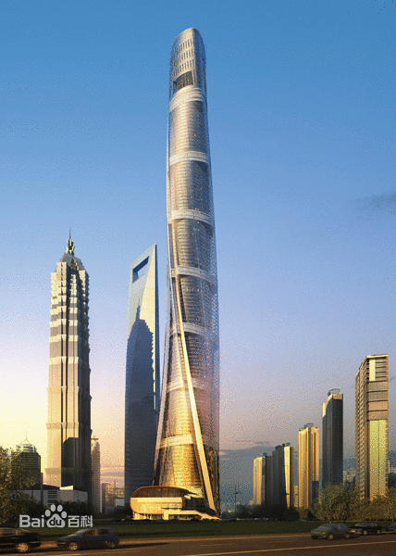
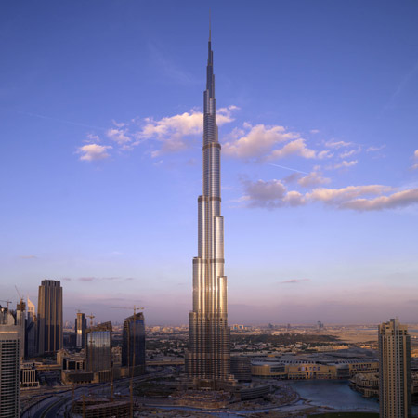
二、专业覆盖领域介绍
中国第一高楼
世界第二高楼
开工时间：2008年11月29日。
占地面积：30368平方米。
建筑面积：574058平方米，其中地上总建筑面积约433954平方米。
建筑总高度：632米。
上海中心
哈利法塔（Burj Khalifa Tower）原名迪拜塔（Burj Dubai），又称迪拜大厦或比斯迪拜塔，位于阿拉伯联合酋长国迪拜，162层，总高828米，比台北101高出320米。
哈
利
法
塔
工程
实例

Slide 10
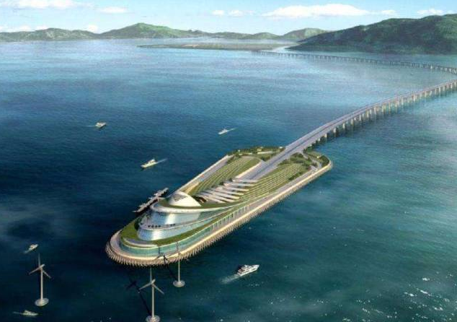
二、专业覆盖领域介绍
港珠澳大桥东接香港，西接珠海、澳门，全程55公里的港珠澳大桥，是世界上最长的跨海大桥，也是中国交通史上技术最复杂，建设要求及标准最高的工程之一，被英国《卫报》誉为“新世界七大奇迹”。
港珠澳大桥
连接香港、珠海、澳门的超大型跨海通道，集桥、岛、隧于一体，主体工程由海底沉管隧道和桥梁工程组成，5.6公里的沉管隧道是已建的海底隧道中技术精度、技术要求最高的，测量精度达到毫米级，为了保证沉管之间对接精度，将误差控制在几毫米之内，保证了40米水压下的“滴水不漏”，打破了世界纪录。
港珠澳大桥海底沉管隧道

Slide 11
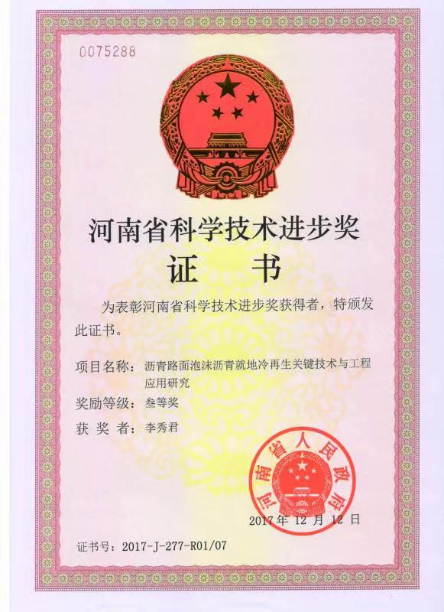
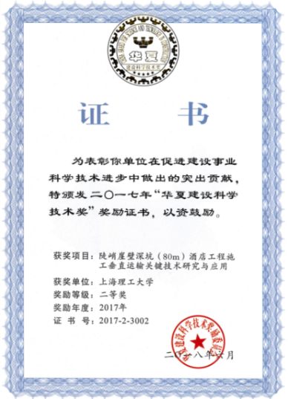
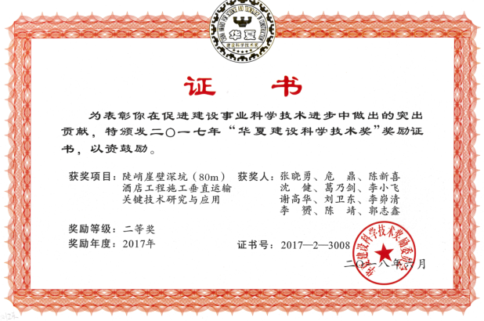
三、土木工程专业历史沿革、特色优势
自专业成立以来，土木工程系坚持以教学工作为中心，以重实际，抓实事，求实效为教学工作的基本原则，以课程改革和精品课程建设的深入实施为契机，以加强国际交流与合作为突破，加强教学常规管理，深化课堂教学改革，认真落实课程计划，努力提高教学质量。
2018年，土木系以第一单位第一完成人获上海市科技进步二等奖（刘卫东--既有公共建筑节能与加固绿色改造技术）；同时还获华夏科技进步二等奖1项，华夏科技进步三等奖1项（陈有亮）；河南省科技进步三等奖1项（李秀君）。获国家自然科学基金青年科学基金项目1项（孙畅）；SCI检索论文11篇，EI检索论文18篇，纵向到款97万元，横向到款总额246万元；授权发明专利2项，实用新型2项，出版著作1本。

Slide 12
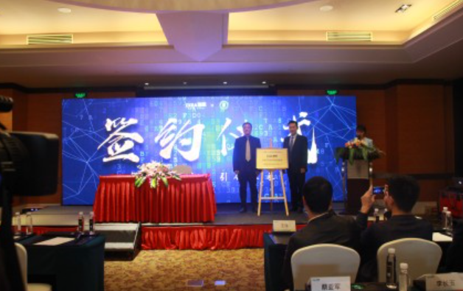
三、土木工程专业历史沿革、特色优势
教学研究和人才培养成果以培养“宽口径、跨学科、具有国际视野及卓越国际竞争力的人才”为目标，以国家留学基金委“创新型人才国际合作培养项目”为依托，在上海市精品及重点课程、上海市留学生全英文课程、德国政府海外实习基地（上海理工大学土木工程）以及教授团队等项目的推动下，土木系教学工作取得了显著的成效。
一：校企合作
环境与建筑学院要以学校高水平大学建设为契机，根据专业特色与行业企业共建“产业学院”，探索“高校+行业协会+企业”协同育人机制，拓展育人平台、强化专业对接行业、完善专业建设。产业学院要充分发挥各自优势，实现学校、行业、企业多方共赢，争取将环境与建筑工程产业学院建成示范产业学院。

Slide 13
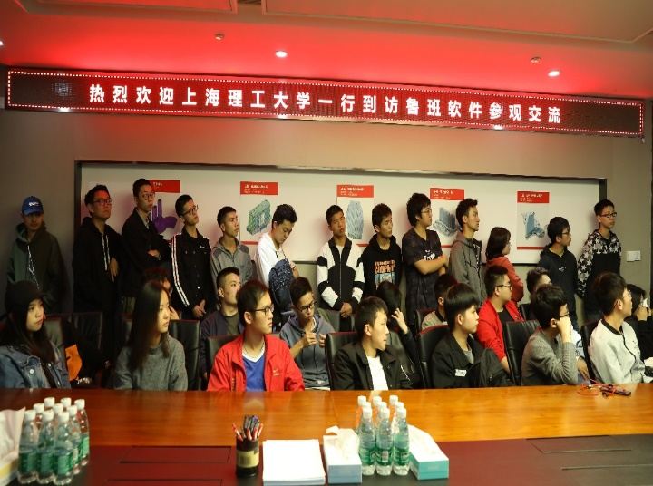
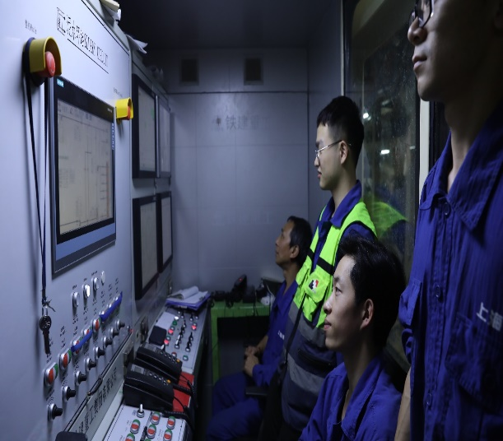
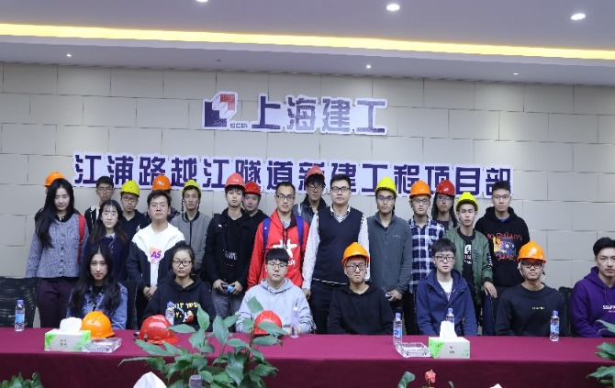
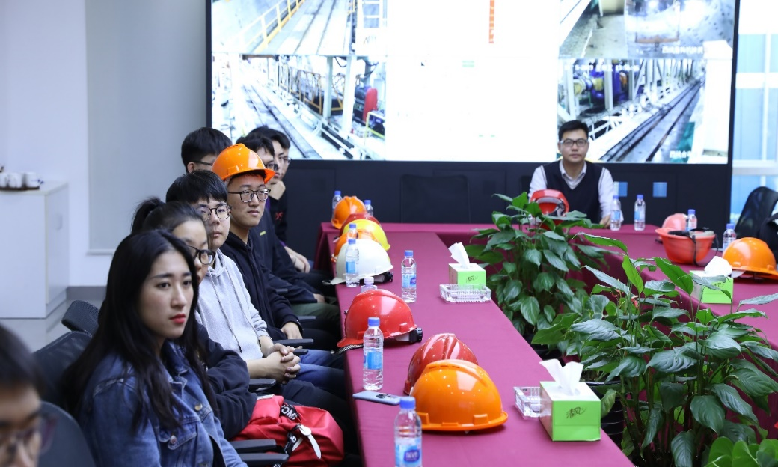
三、土木工程专业历史沿革、特色优势
依托产业学院，校企合作协同育人，对大学生进行正确的人生观、价值观、道德、法制观、就业观培养，同时，在实践中学生的情感、意志得到体验和磨练，有利于创新心理的形成，为全面成才打下坚实的基础。

Slide 14
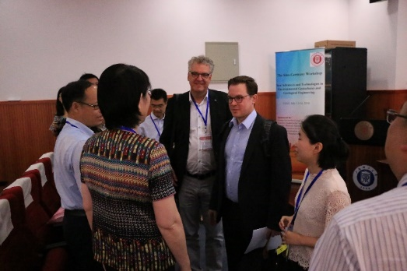
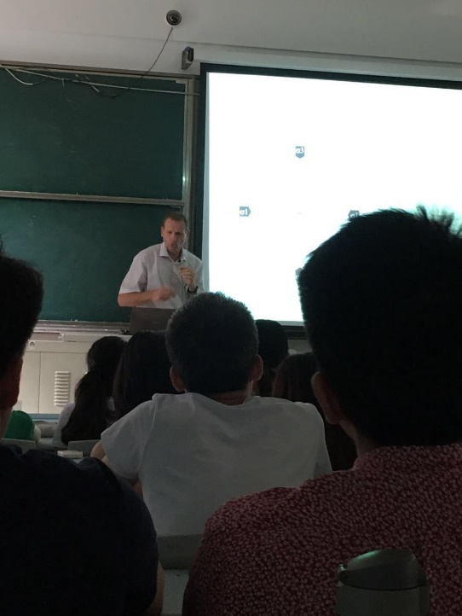
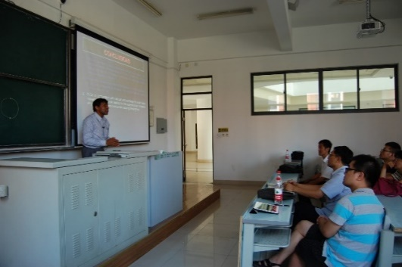
三、土木工程专业历史沿革、特色优势
二：国际交流
通过与海外高校合作，系统开发具有创新性的教学方法和知识考核体系，形成完备的课程资料，建设和维护专业化、高效率的课程网站，形成培养具有国际视野的一线卓越土木工程师的完整教学体系。
University of Exeter
University of Wollongong

Slide 15
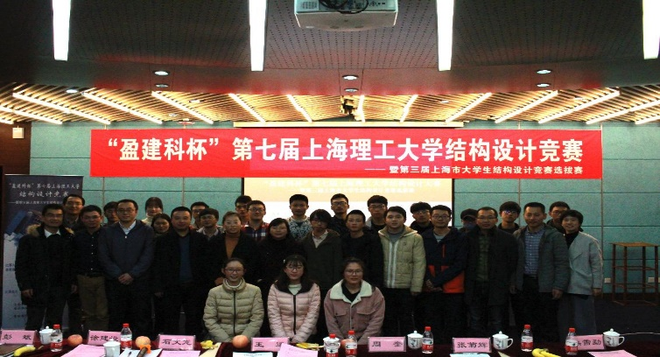
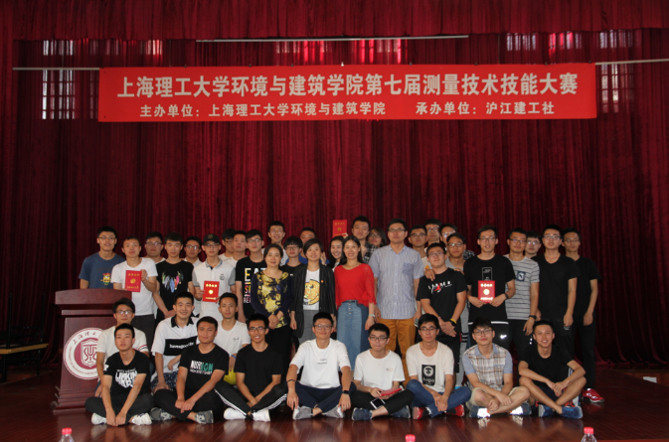
三、土木工程专业历史沿革、特色优势
三：社团比赛
将专业课堂拓展到学生社团;
土木系目前有2个社团（沪江建工社、沪江BIM社团）；
3大比赛（测量大赛、结构设计大赛、BIM建模比赛），三大比赛邀请校企合作单位指导老师担任评委及指导老师，学生社团在校园里有广泛的学生基础，是校园文化建设的重要载体。通过学生社团引领 “第二课堂”增加学生的积极性 ，提高他们的接受度、认可度 。

Slide 16
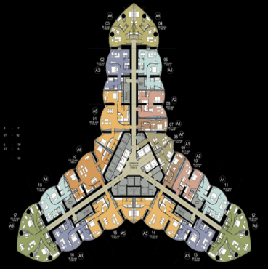
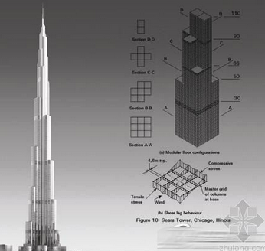
四、土木工程专业学习攻略
主要学习课程：
结构力学、土力学、基础工程、房屋建筑学、钢筋混凝土结构基本原理、钢结构基本原理、混凝土结构与砌体结构设计、钢结构设计、高层建筑与结构抗震、土木工程施工技术、城市地下工程、城市道路工程、城市桥梁工程、建筑工程概预算、结构检测与加固技术。
建筑设计
结构设计
建筑施工
工程管理

Slide 17
四、土木工程专业学习攻略
大二
大三
大四
大一
马哲、毛邓、高数、英语
英语、线代、概率、大学物理
就业指导与创业教育
城市地下工程施工、工程概预算
土力学、混凝土设计原理、钢结构基本原理、桥梁工程、基础工程、地下建筑结构等
制图、AutoCAD、
理论力学
材料力学、结构力学、土木工程概论、测量学、土木工程材料、工程地质
毕业设计

Slide 18
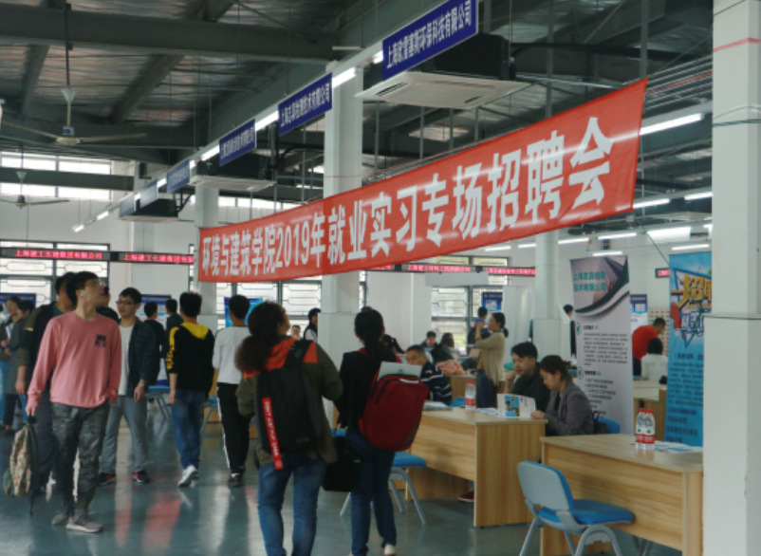
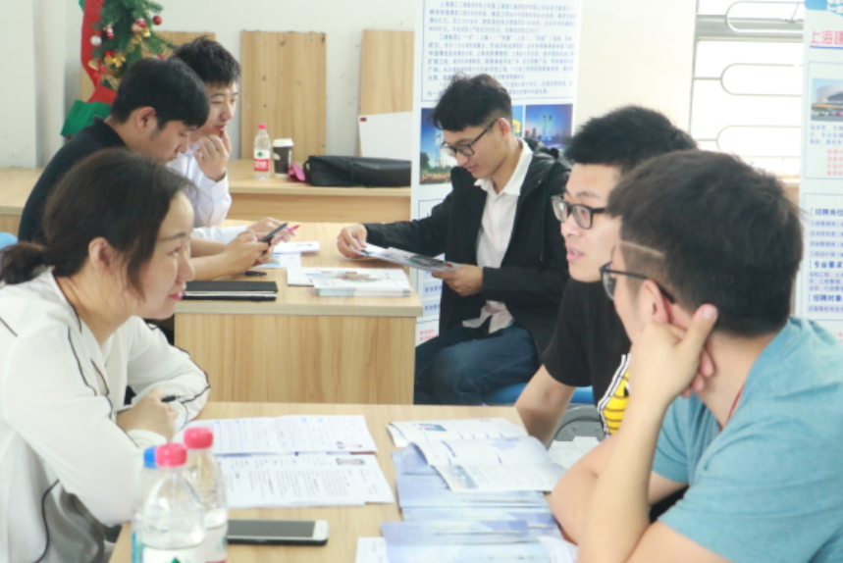
五、土木工程专业学生培养质量
本科生就业情况
近年来，本科生就业率一直名列全校前茅，2019年高达98.66%，位居全校第一。本科生毕业率和学位获得率每年都保持在95%左右，升学率平均达到27%。
就业实习专场招聘会
研究生情况
硕士研究生获国家奖学金5人，上海市优秀毕业研究生2人，上海理工大学优秀硕士毕业生4人，上海理工大学研究生优秀学位论文2人。在培养质量的有力支撑下，土木硕士研究生就业率达到100%。
实习就业专场辅导

Slide 19
五、土木工程专业学生培养质量
就业主要去向
施工企业
房地产企业
土木
工程
设计单位
工程监理
工程检测
考研 、考公务员

Slide 20
五、土木工程专业学生培养质量
就业薪资待遇

